Slide 1


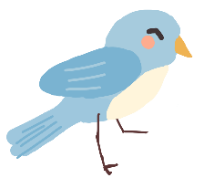
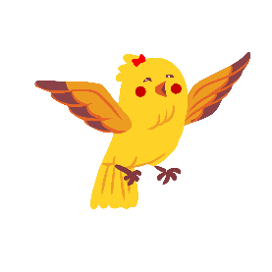

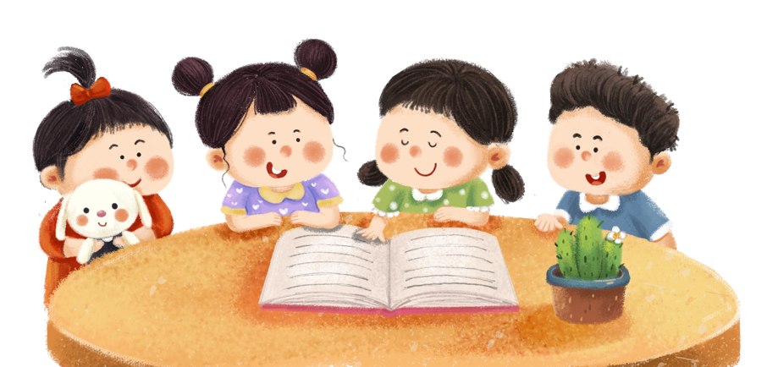

Slide 2
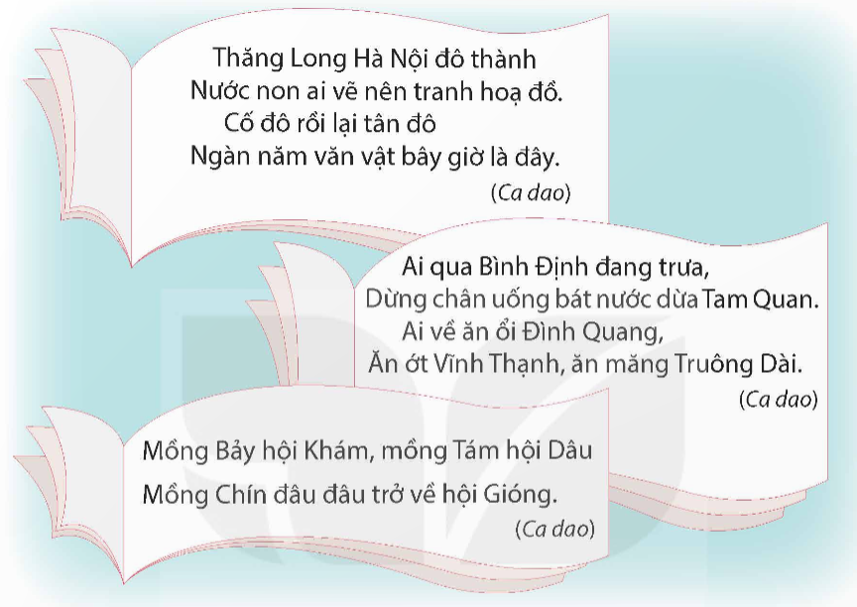
1. Đọc 2 – 3 bài ca dao về di tích, lễ hội hoặc sản vật độc đáo ở một địa phương.

Slide 3
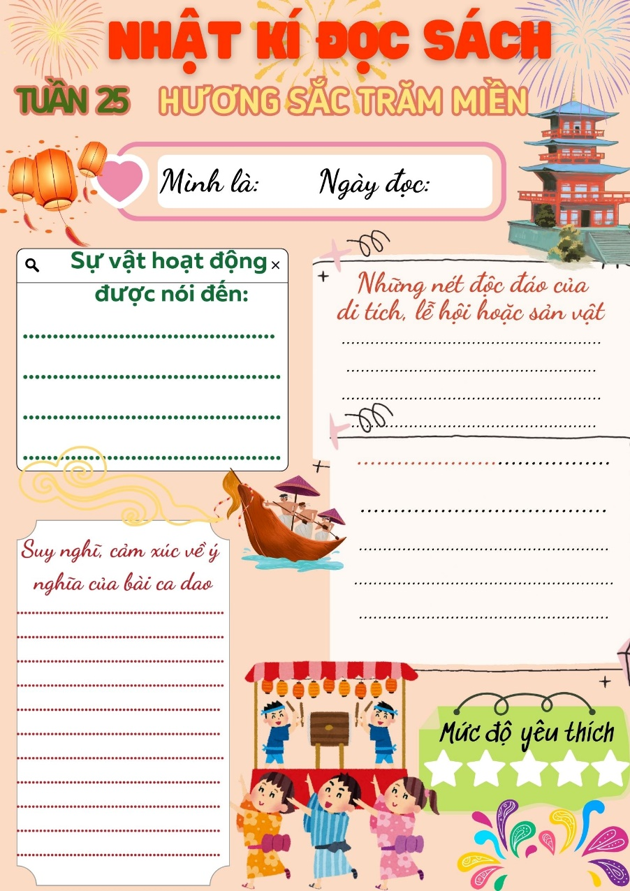
2. Viết phiếu đọc sách theo mẫu.

Slide 4
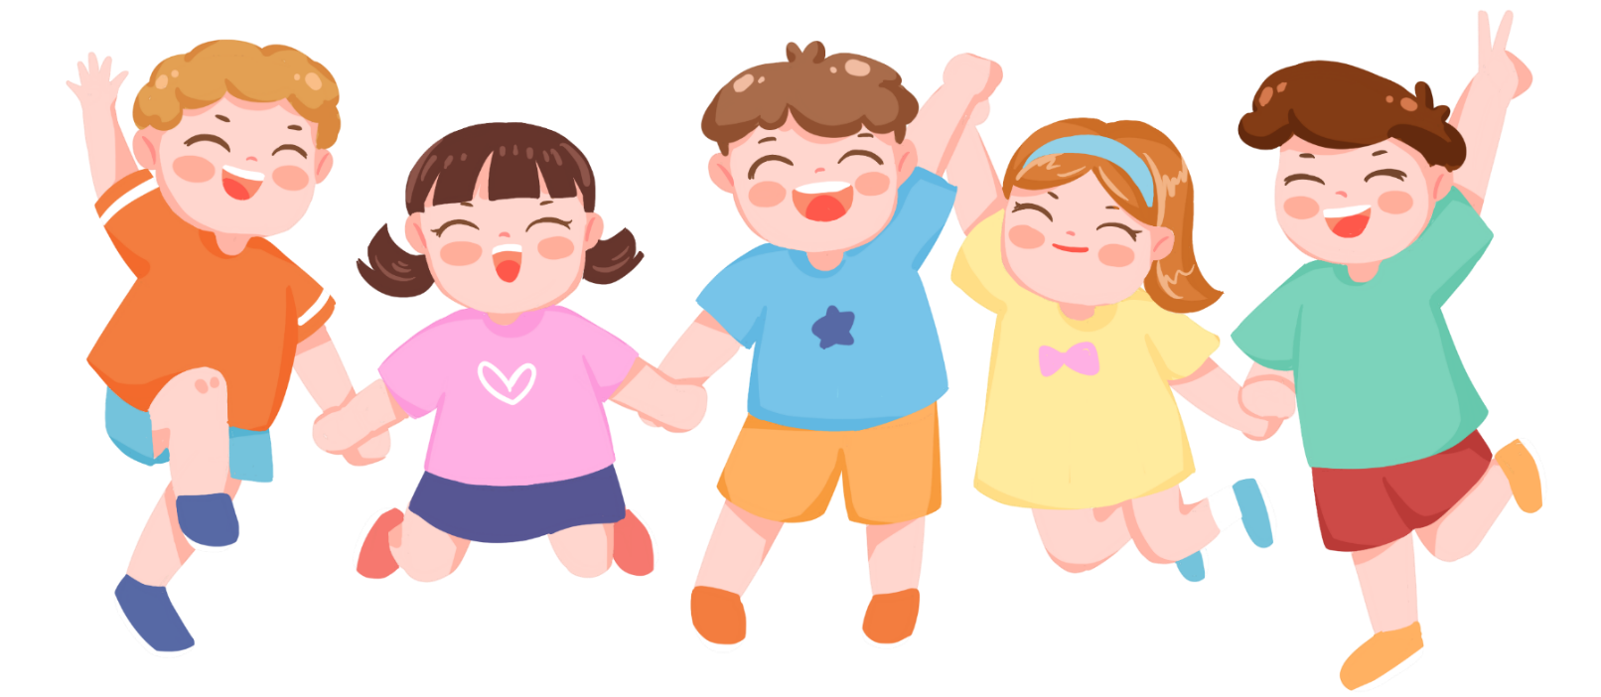
Trao đổi với bạn về nội dung của một bài ca dao mà em đã đọc.

Slide 5


